Slide 1
Kohalike ressursside väärindamine: puit
SekMo meetme infotund.
Päevakava
Sissejuhatus
Sektoritevahelise mobiilsuse meede (SekMo) – kellele ja milleks? Viktor Muuli (ETAG)
Riigi vaade puidusektori arengule: TAIE puiduressursside väärindamise teekaardi tutvustus. Mats Hansen (ETAG)
Meetmest toetatavad tegevused
Tegevus 1. Teadlase palkamine ettevõttesse või avaliku sektori asutusse. Tea Tassa (RTK)
Ettevõtte kogemuslugu: KappaZeta OÜ, Karoli Kahn
Tegevus 2. Tippspetsialisti palkamine teadus- ja arendusasutusse. Tea Tassa (RTK)
Tegevus 3. Teadmussiirdedoktorantuur. Tea Tassa (RTK)
Hea teada
Euroopa Regionaalarengu Fondi tingimused, Kristel Lopsik (RTK)
SekMo meetmest taotlemisest. Tea Tassa (RTK)
Lõpusõnad. Viktor Muuli (ETAG)

Slide 2
Sektoritevaheline mobiilsus (SekMo) kellele ja milleks?
Viktor Muuli
viktor.muuli@etag.ee

Slide 3
Kellele ja milleks?
Eesti on väike…
Häid / tarku inimesi on alati vähe;
TA tegevus on toiminud omaette süsteemina;
Spetsiifiliste süvateadmistega inimesed on koondunud TA asutustesse;
Globaalses konkurentsis ellujäämiseks tuleb toota uusi ja „targemaid“ tooteid;
Tarkuse/teadmiste siire TA sektorist välja, ühiskonna vajadused TA sektorisse ja kõrgkoolidesse sisse;
Aga… ettevõtted ja nende vajadused on erinevad ning kõik ei peagi tegelema TA tegevusega ja innovatsiooniga.

Slide 4
teadmised, oskused,
tehnoloogiad, ideed, vajadused…
TEADMUSSIIRE
SEKMO 2020-2029
AKADEEMILINE SEKTOR
ETTEVÕTLUSSEKTOR
29 mlj. EUR
HTM: rakendusasutus
RTK: rakendusüksus
ETAG: nügija/nõustaja

Slide 5
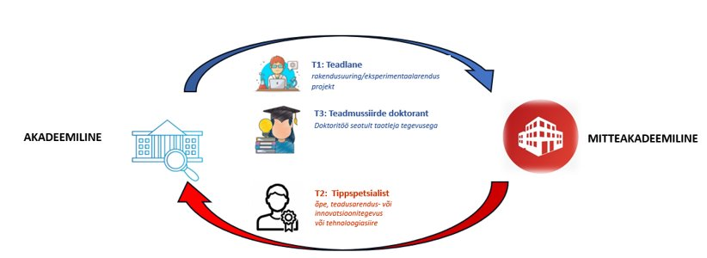
SekMo

Slide 6
Teadus- ja arendustegevus
TA tegevus – uurimis- ja arendustöö, mille eesmärk on saada uusi teadmisi ning leida teadmistele uusi rakendusalasid.
TA tegevuse tunnused
Uudsus
Loomingulisus
Ettemääramatu tulemus
Süstemaatilisus
Ülekantavus-korratavus
FrascatiManual2015_2ptk.pdf (etag.ee)

Slide 7
Teadus- ja arendustegevus
Alusuuring – algupärane teoreetiline või eksperimentaalne uuring uute teadmiste saamiseks nähtuste ja sündmuste põhialuste kohta, seadmata eesmärgiks saadud teadmiste kohest rakendamist;
Rakendusuuring – algupärane uuring uute teadmiste saamiseks esmase eesmärgiga rakendada saadud teadmisi kindlas valdkonnas suhteliselt lühikese aja jooksul;
Eksperimentaalarendus – süstemaatiline tegevus tootearendusprotsessi käigus, mis põhineb alus- ja rakendusuuringutest saadud teadmistel ja praktilisel kogemusel ning mille tulemusena luuakse uusi tooteid või protsesse või parendatakse olemasolevaid.

Slide 8
Nutika spetsialiseerumise
kasvuvaldkonnad
(TAIE fookusvaldkonnad)
DIGILAHENDUSED
IGAS ELU VALDKONNAS
TERVISETEHNOLOOGIAD
JA -TEENUSED
NUTIKAD JA KESTLIKUD
ENERGIALAHENDUSED
KOHALIKE RESSURSSIDE
VÄÄRINDAMINE:
Toit
Puit
Maapõu
Teisene toore ja jäätmed

Slide 9
Senine statistika toetatud tegevuste lõikes (seisuga mai 2024)

Slide 10
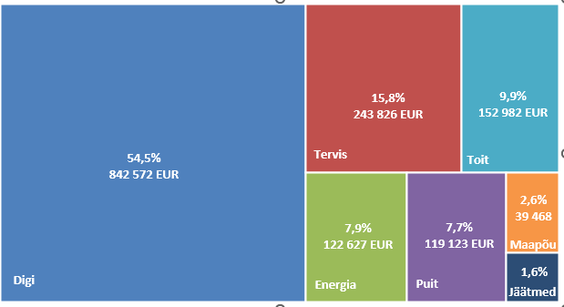
Senine statistika nutika spetsialiseerumise kasvuvaldkondade / fookusvaldkondade lõikes (seisuga mai 2024)
Infot toetatud projektide kohta leiab siit:

Slide 11
Tänan kuulamast.
Kes aitab?
ETAG: Viktor Muuli 5194 4452 viktor.muuli@etag.ee
RTK: Tea Tassa 6632 059 / 5170 526 tea.tassa@rtk.ee

